Slide 1
IOT REST
Samen Da Vinci

Slide 2
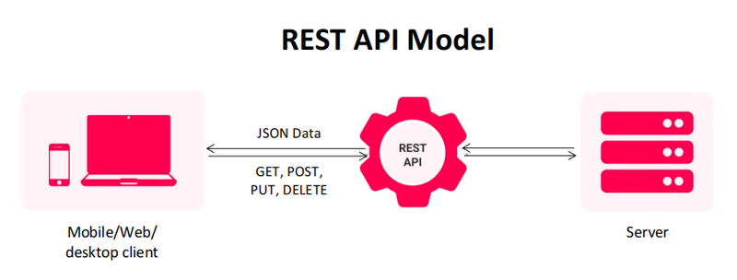
Wat is REST?

Slide 3
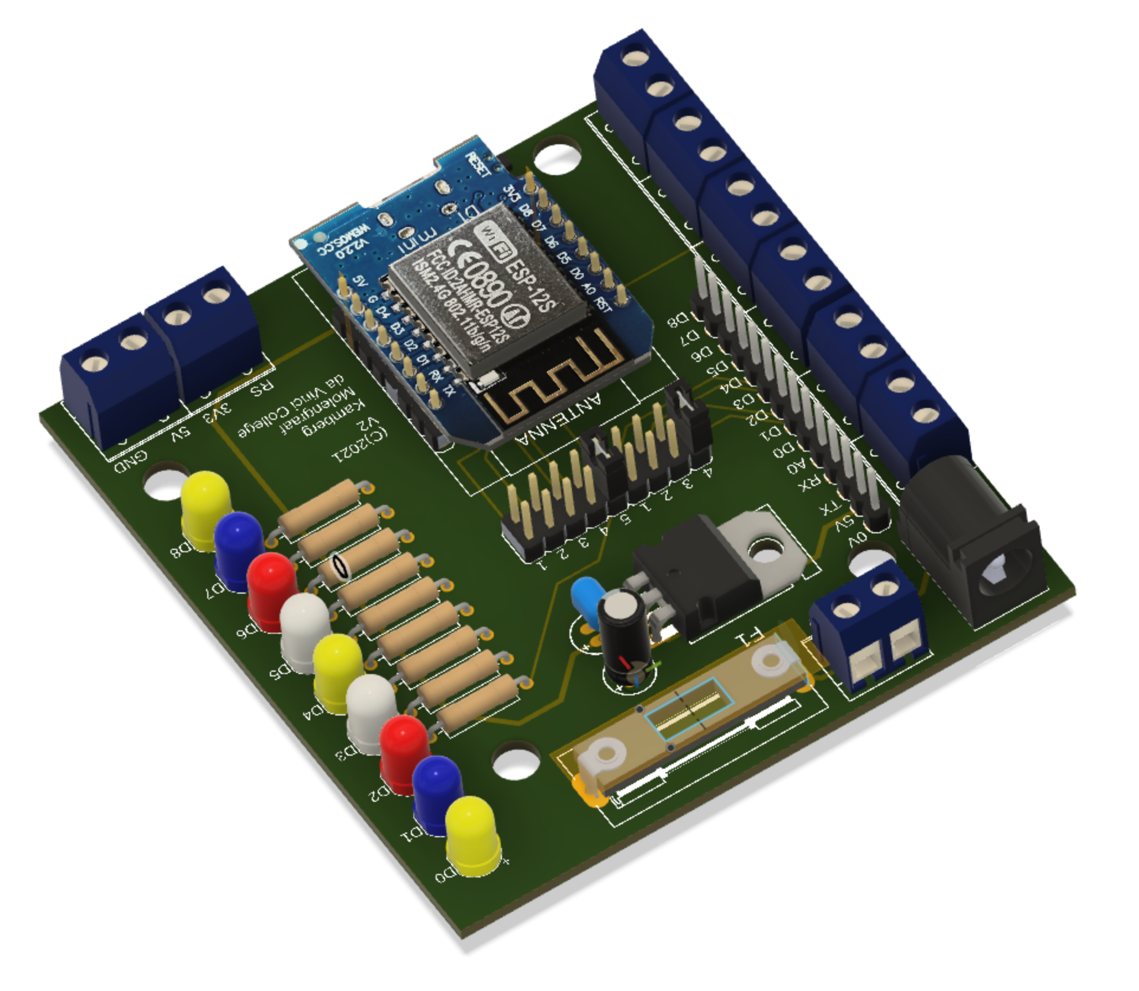
Opdracht
WeMos wilt zons
op- en ondergang weten

Slide 4
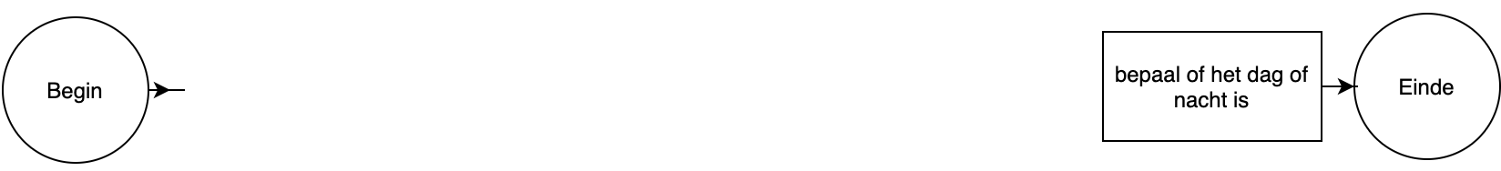
Opdracht Zon opkomst en ondergang
Wat heb je nodig om te of het licht of donker is?
(zonder sensor)

Slide 5
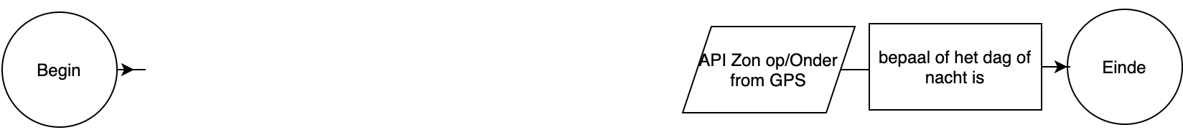
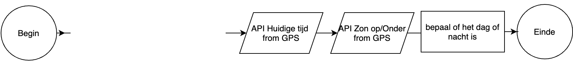
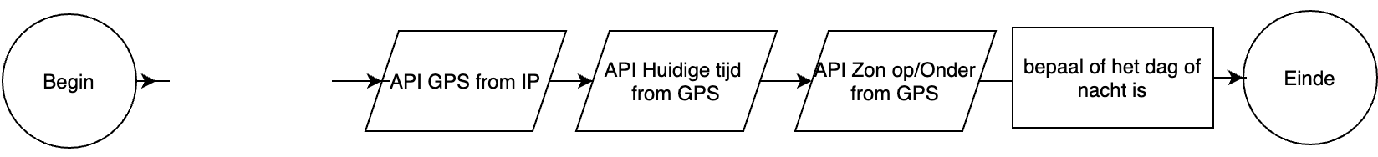
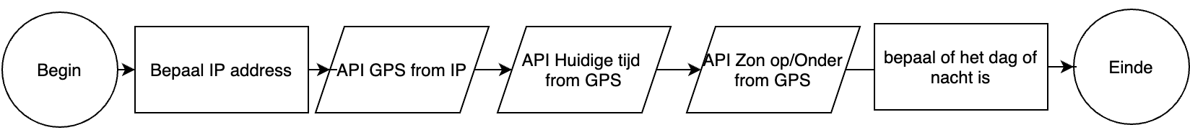
Opdracht Zon opkomst en ondergang

Slide 6


Opdracht Zon opkomst en ondergang

Slide 7


Opdracht Zon opkomst en ondergang

Slide 8


Opdracht Zon opkomst en ondergang

Slide 9
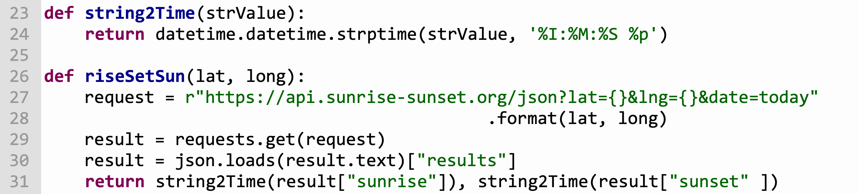
Opdracht : Bepaal Zon op en Onder
30 minuten om de volgende opracht te maken:

Slide 10
SunSet SunRise

Slide 11



Opdracht Zon opkomst en ondergang

Slide 12
SunRise SunSet
Maak deze functie af.
10 minuten

Slide 13
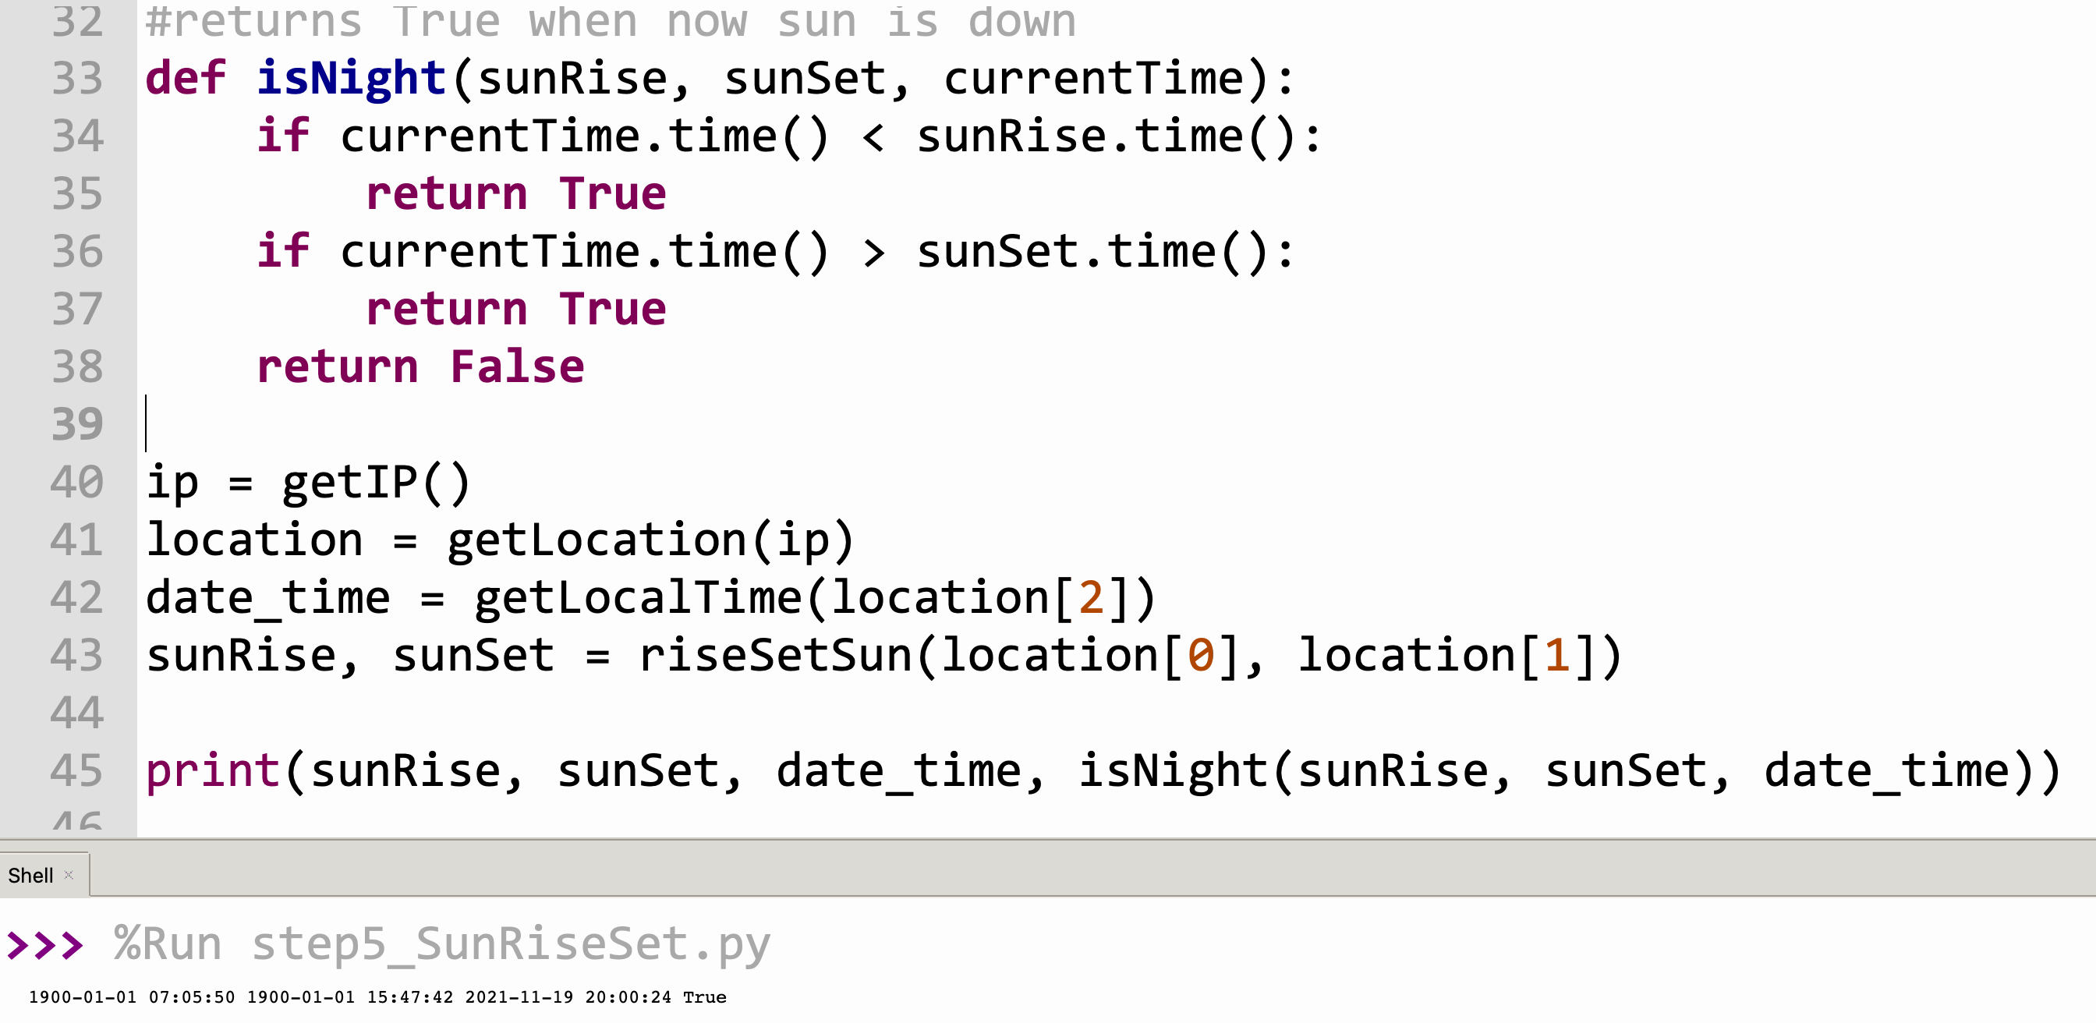

Slide 14
Vragen ?????

